Slide 1
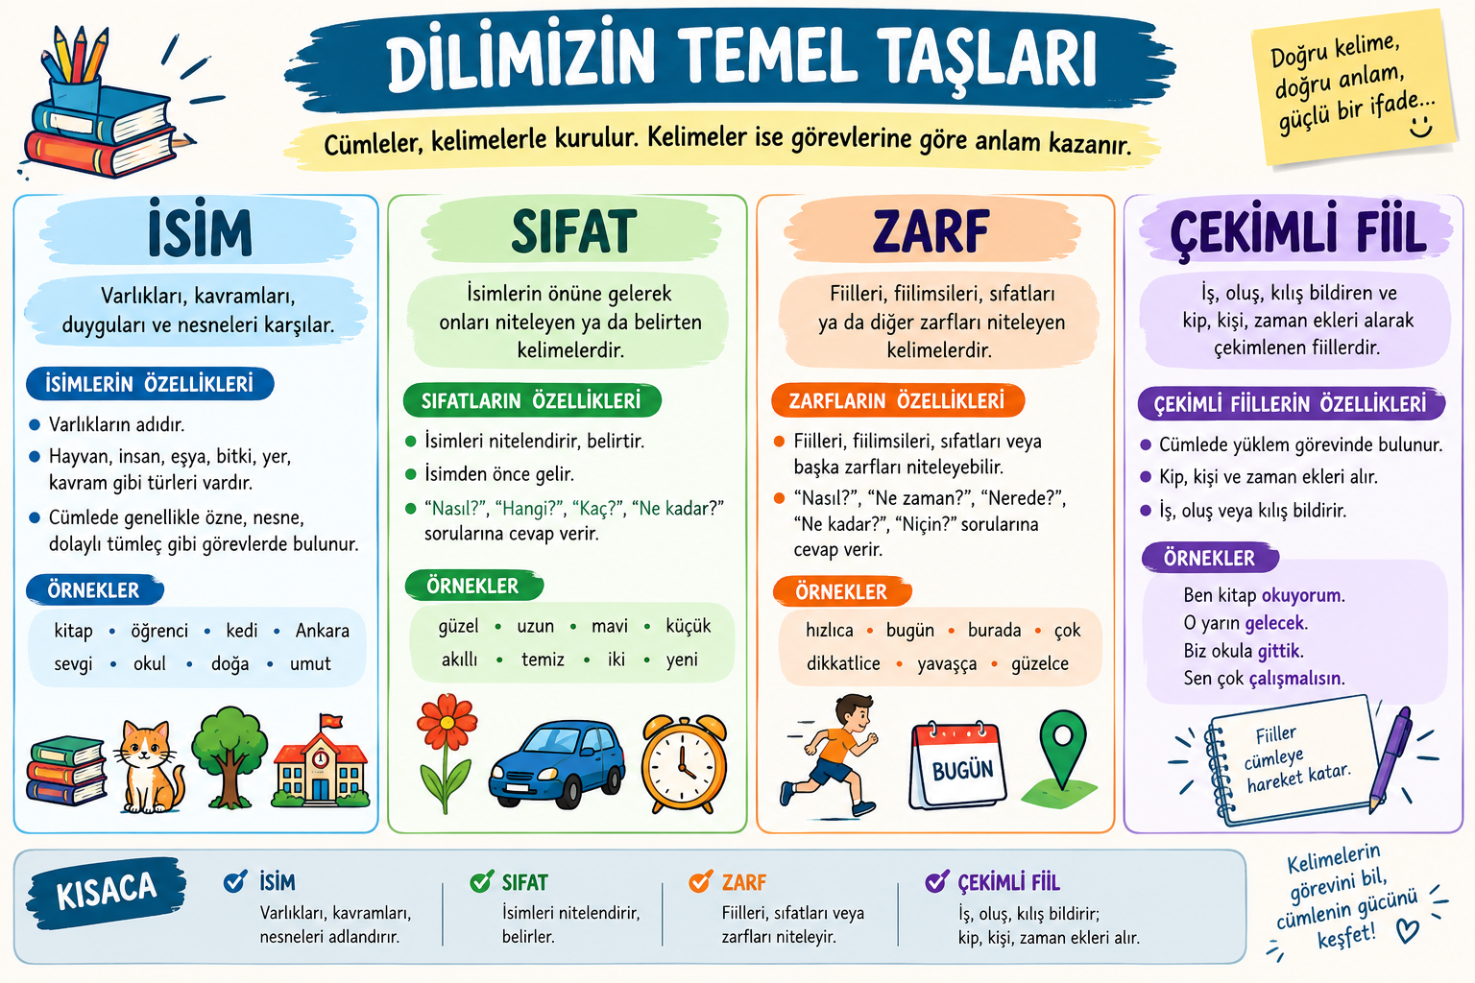
1

Slide 2
1. İSİM (AD)
Varlıkları ve kavramları karşılayan sözcükler
Tanım
İnsan, hayvan, bitki, eşya, yer, duygu, düşünce ve kavramların adını karşılayan sözcüklere isim denir.
Özellikleri
• Tek başına bir varlığı/kavramı karşılayabilir.
• Özne, nesne, yer tamlayıcısı gibi görevlerde bulunabilir.
• Somut veya soyut olabilir.
Örnekler
kitap, öğretmen, kedi, okul, Ankara
sevgi, umut, özgürlük, düşünce
Somut – Soyut
SOMUT: Beş duyu organımızdan biriyle algılayabildiğimiz adlar.
→ masa, çiçek, ses, yağmur
SOYUT: Duyularla algılanamayan kavramlar.
→ sevgi, korku, mutluluk, adalet
Cümlede isimleri bulalım
“Çocuklar bahçede kitap okudu.”
→ çocuklar, bahçe, kitap
“Mutluluk insanı güçlendirir.”
→ mutluluk, insan
2

Slide 3
2. SIFAT (ÖN AD)
İsimleri niteleyen veya belirten sözcükler
Tanım
İsimlerin önüne gelerek onların özelliğini, durumunu, sayısını veya işaretini belirten sözcüklere sıfat denir.
Niteleme Sıfatı
İsmin nasıl olduğunu bildirir.
Sorusu: NASIL?
→ güzel ev, uzun yol, mavi gömlek, çalışkan öğrenci
Belirtme Sıfatları
İşaret: bu kitap
Sayı: üç öğrenci
Belgisiz: bazı insanlar
Soru: hangi kitap?
Sıfatı nasıl buluruz?
1. Önce ismi bul.
2. İsmin önündeki sözcüğe bak.
3. “Nasıl, hangi, kaç, kaçıncı, ne kadar?” sorularını sor.
Örnek: “İki güzel elma aldım.”
→ iki = sayı sıfatı; güzel = niteleme sıfatı
Dikkat!
Sıfat, bağlı olduğu isimle birlikte düşünülür.
“Güzel bir gün.” → güzel = sıfat
“Güzel konuştu.” → güzel = zarf
Aynı sözcük cümlede farklı görev üstlenebilir.
3

Slide 4
3. ZARF (BELİRTEÇ)
Fiilleri, fiilimsileri, sıfatları veya başka zarfları belirtir
Tanım
Eylemin nasıl, ne zaman, ne kadar veya hangi yönde yapıldığını bildiren sözcüklerdir. Bazı zarflar sıfatları ve başka zarfları da belirtir.
Zaman – Yer Yön
Zaman: bugün, dün, şimdi, yarın
Yer-yön: içeri, dışarı, aşağı, yukarı
Örnek: “Yarın dışarı çıkacağız.”
Durum – Miktar
Durum: hızlıca, yavaşça, dikkatlice
Miktar: çok, az, daha, en
“Çok güzel konuştu.”
Zarfı bulma yöntemi
Önce yüklemi/fiili bul.
Fiile “nasıl, ne zaman, nereye, ne kadar?” sorularını sor.
“Çocuk hızlı koştu.”
→ nasıl koştu? hızlı
“Dün geldi.”
→ ne zaman geldi? dün
Sıfat mı, zarf mı?
“Hızlı tren” → hızlı = sıfat (ismi niteler)
“Hızlı koştu.” → hızlı = zarf (fiili belirtir)
İpucu: Sözcüğün hangi kelimeyi etkilediğine bak!
4

Slide 5
4. ÇEKİMLİ FİİL
Kip ve kişi eki alarak yargı bildiren fiiller
Tanım
İş, oluş veya durum bildiren fiillerin kip ve kişi eki alarak cümlede yargı bildirmesine çekimli fiil denir.
Nasıl oluşur?
FİİL KÖKÜ/GÖVDESİ + KİP EKİ + KİŞİ EKİ
gel-di-m → gel + di + m
oku-yor-sun → oku + yor + sun
Kipler
Haber kipleri: -di, -miş, -yor, -ecek, -r
Dilek kipleri: -se, -e, -meli, emir
Kişi: ben, sen, o, biz, siz, onlar
Örnekleri inceleyelim
“Kitap okuyorum.” → oku-yor-um
“Yarın geleceksin.” → gel-ecek-sin
“Dün sinemaya gittik.” → git-ti-k
“Daha çok çalışmalısın.” → çalış-malı-sın
Fiilimsiyle karıştırma!
Çekimli fiil cümlede yargı bildirir:
“Ali kitap okuyor.”
Fiilimsi yargı bildirmez:
“Kitap okumak güzeldir.”
→ okumak = isim-fiil
5

Slide 6
Karşılaştır: İsim – Sıfat – Zarf – Çekimli Fiil
Tür
Görevi
Sorusu / İpucu
Örnek
İsim
Varlık/kavram adı
Ne? Kim?
kitap, sevgi
Sıfat
İsmi niteler/belirtir
Nasıl? Hangi? Kaç?
güzel ev, iki kitap
Zarf
Fiili/sıfatı/zarfı belirtir
Nasıl? Ne zaman? Ne kadar?
hızlı koştu
Çekimli fiil
Yargı bildirir
Kip + kişi alır
geldim, okuyacak
Altın Kural
Bir sözcüğün türünü tek başına değil, cümledeki görevine bakarak belirle!
6

Slide 7
Etkinlik 1 – Sözcüğün Görevini Bul
Kalınlaştırılan sözcüğün isim, sıfat, zarf veya çekimli fiil olduğunu belirle.
• 1. Mavi çanta masanın üzerindeydi. → __________
• 2. Çocuklar hızlı koştu. → __________
• 3. Öğretmen sınıfa girdi. → __________
• 4. Bugün güzel bir film izledik. → __________
• 5. Üç öğrenci yarışmaya katıldı. → __________
• 6. Kardeşim çok güzel resim yapıyor. → __________
İpucu
İsmi mi etkiliyor? → Sıfat | Fiili mi etkiliyor? → Zarf | Yargı mı bildiriyor? → Çekimli fiil
7

Slide 8
Etkinlik 2 – Cümleyi İncele
Örnek
“Çalışkan öğrenci bugün okulda hızlıca koştu.”
çalışkan → sıfat | öğrenci → isim | bugün → zarf | okul → isim | hızlıca → zarf | koştu → çekimli fiil
• A) “Küçük çocuk sessizce kitap okudu.” cümlesinde türleri bulun.
• B) “Yarın üç arkadaş dışarı çıkacak.” cümlesinde sıfat, zarf ve çekimli fiili bulun.
• C) “Güzel çiçekler bahçede açtı.” cümlesinde isim ve sıfatı bulun.
• D) “Ali çok dikkatli çalışıyor.” cümlesinde zarfı ve çekimli fiili bulun.
8

Slide 9
Cevap Anahtarı
Öğretmen kullanımına uygun kısa cevaplar
• Etkinlik 1: 1-Sıfat 2-Zarf 3-Çekimli fiil 4-Zarf 5-Sıfat 6-Zarf + Çekimli fiil
• Etkinlik 2A: küçük=sıfat, çocuk=isim, sessizce=zarf, kitap=isim, okudu=çekimli fiil.
• Etkinlik 2B: üç=sıfat, yarın=durum/zaman zarfı, dışarı=yer-yön zarfı, çıkacak=çekimli fiil.
• Etkinlik 2C: güzel=sıfat, çiçekler=isim, bahçe=isim, açtı=çekimli fiil.
• Etkinlik 2D: çok=zarf, dikkatli=zarf, çalışıyor=çekimli fiil.
Hatırla
Sözcük türünü bulurken sözcüğün cümledeki görevine bak.
9

Slide 10
Mini Meydan Okuma 🎯
Görev
Aşağıdaki sözcükleri kullanarak 4 cümle yaz. Her cümlede sözcüğün görevini değiştir.
Kelimeler
• güzel
• hızlı
• küçük
• yarın
Örnek
“Güzel bir çiçek gördüm.” → sıfat
“Güzel konuştu.” → zarf
Aynı sözcüğü farklı görevlerde kullanmayı dene!
Son mesaj
Kelimeleri ezberlemek yerine cümledeki görevlerini keşfet!
10

